Slide 1


Your Logo
P1 Master
Medieninformatik
Kick-Off WiSe 2024/25
Gruppenmitglieder // P. Lang, C. Pankiv, J. Gawenda, L. Gerwing, L. Brandhoff
Project Owner // Prof. Dr. Hartmann

Slide 2

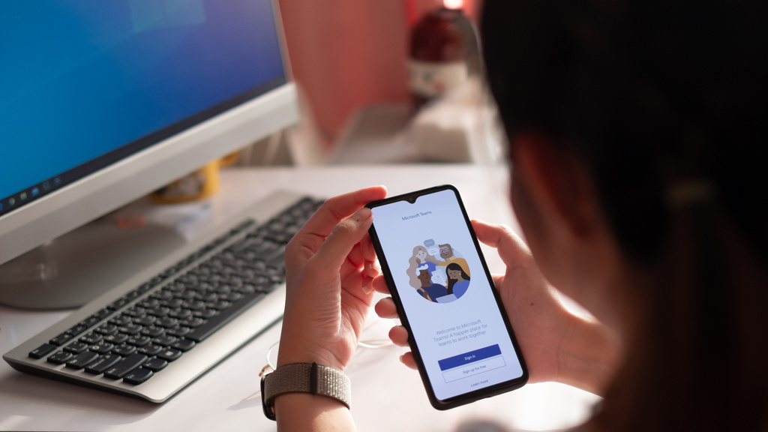

Your Logo
Konzept
Screens
Anpassung
Probleme
Private Projekte
Keine bekannte Plattformen
Unterschiedliche Bereiche
Wie können wir an einem Projekt teilnehmen oder ein Eigenes erstellen? Wie finden wir ein Team?
Es gibt keine große Plattform spezialisiert für das Finden von Projekten und Teams.
Projekte können unterschiedlich strukturiert und geplant werden.
- z.B. Wasserfall vs Scrum.
Je nach Projektbereich gelten andere Bedingungen.
- auch LinkedIn oder Github sind dafür nicht optimal.

Slide 3
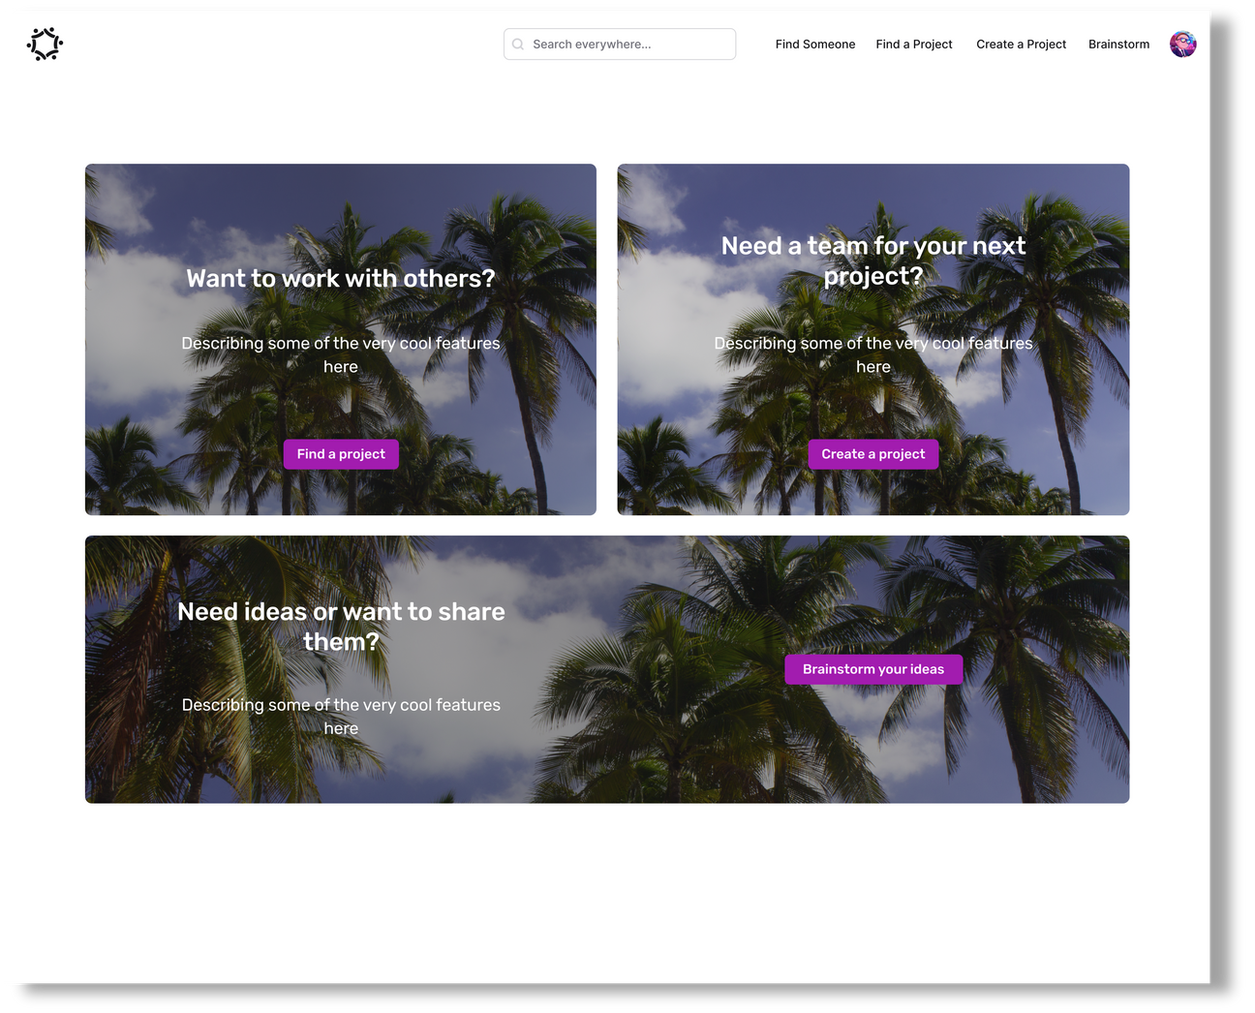
Your Logo
Konzept
Screens
Anpassung
Unsere Idee
Suchen von Teammitgliedern
Suchen von Projekten
Passende Teammitglieder können für ein Projekt gesucht werden. Die gesuchten Fähigkeiten und Interessen können eingegrenzt werden.
Projekte können nach Tags sortiert und angezeigt werden. Bei Interesse kann eine Anfrage an die Projektersteller gesendet werden.
Erstellen eines Brainstorms
Wenn man eine Idee hat, diese aber nicht selbst umsetzen kann oder möchte, oder Input zu einer Idee braucht, kann man an einem Brainstorm teilnehmen.

Slide 4
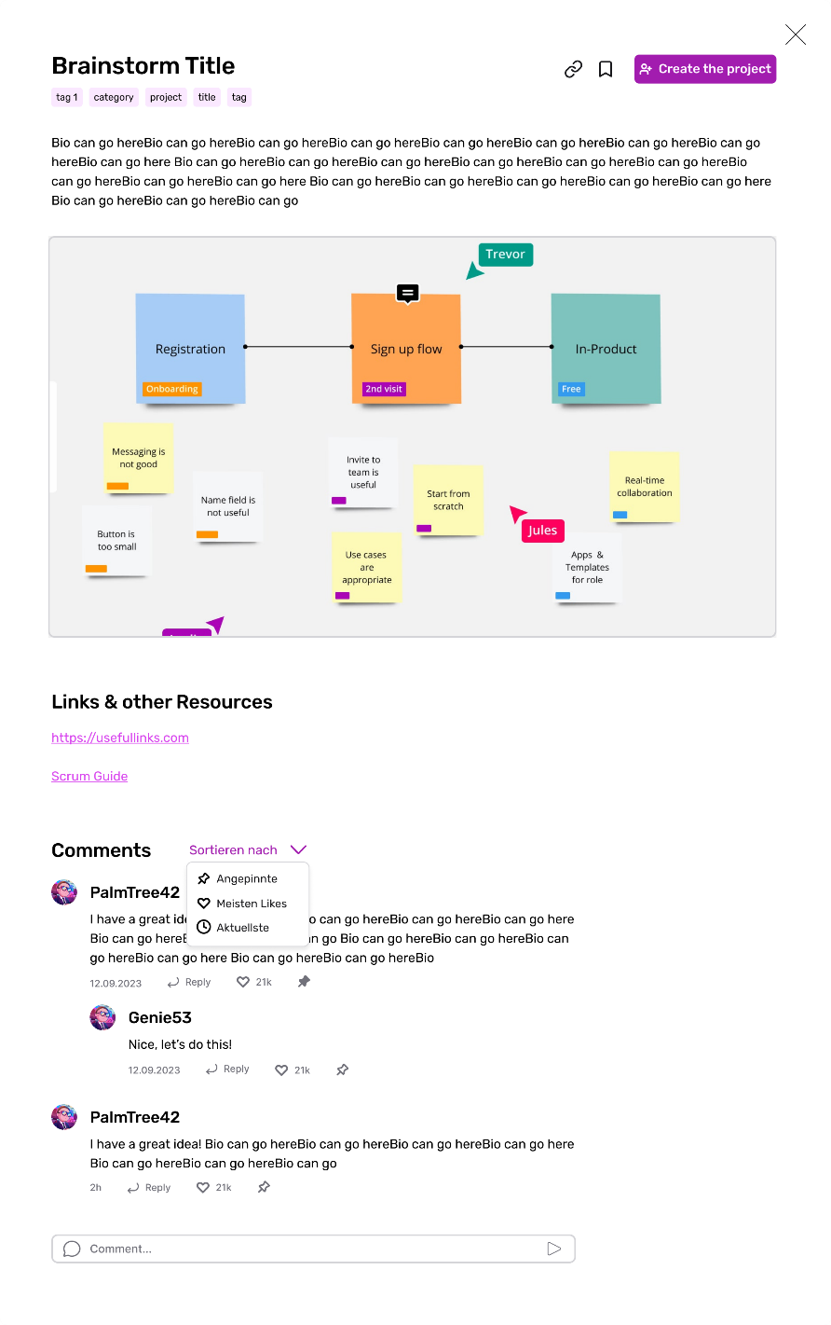
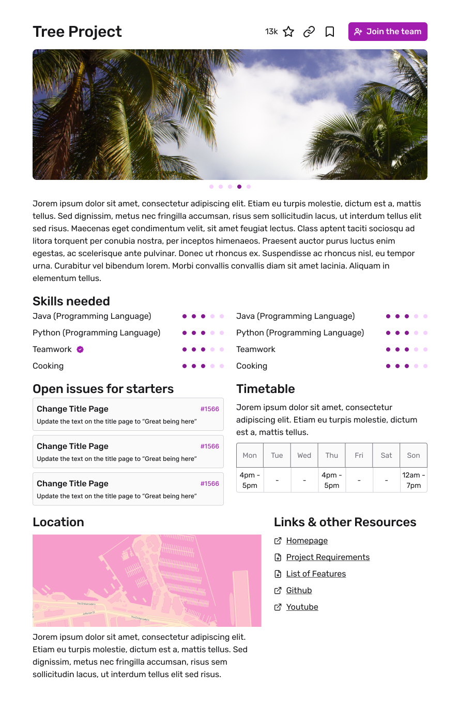
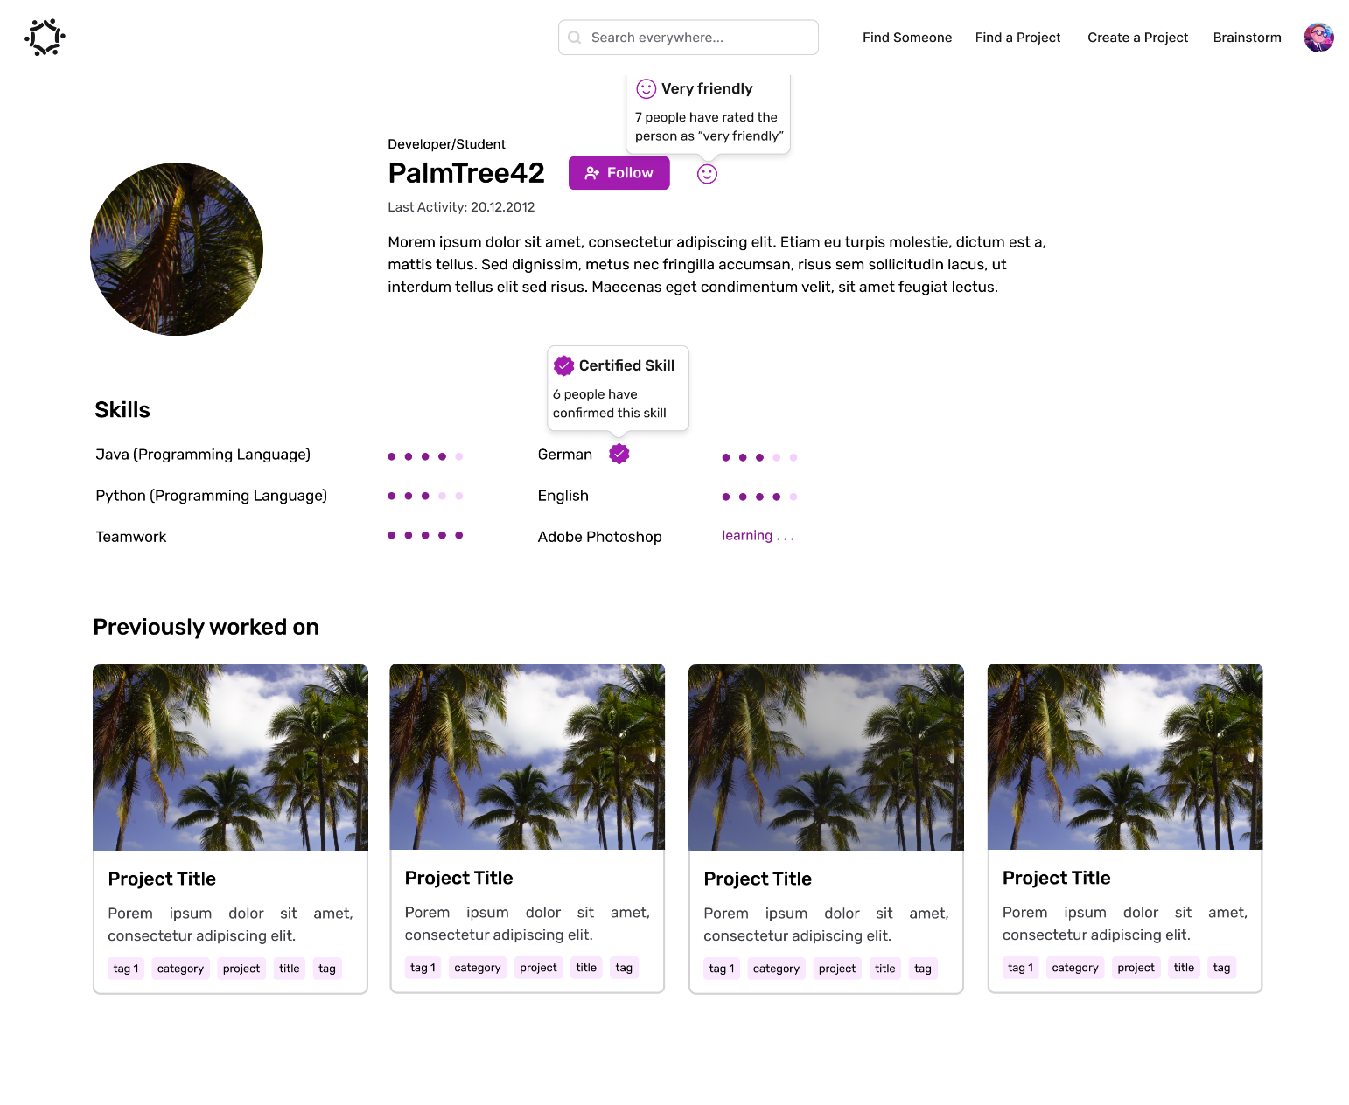
Your Logo
Konzept
Screens
Anpassung
Screens

Slide 5


Your Logo
Your Logo
Konzept
Screens
Anpassung
Fähigkeiten, Anforderungen und Interessen
Jede Person hat Anforderungen, Fähigkeiten und Interessen.
Jedes Projekt benötigt bestimmte Fähigkeiten und hat Anforderungen.
Nutzerprofil
Projektprofil
Fähigkeiten
Interessen
Ziele
Batches
Anforderungen
Benötigte Fähigkeiten
Ziele
Organisationsstruktur
Tags
Die Interessen der Personen und die Anforderungen der Projekte werden gematched.
Die Fähigkeiten der Personen können von anderen Nutzern bestätigt werden.

Slide 6
Your Logo
Your Logo
Konzept
Screens
Anpassung
Vielen lieben Dank !

